Slide 1
Från utbildning till arbete
Inledning och kartläggning
VÄLKOMNA
Notes:
Börja med att hälsa välkomna och presentera kort dig själv. Namn, roll i företaget, utbildning, tidigare arbetslivserfarenhet.
Stäm av deltagarnas information om upplägget och förväntningar. Be deltagarna göra en kort presentation av sig själva.

Slide 2
Agenda
Innehåll: schema
Våra och era förväntningar: aktivt deltagande
Kvalitetssäkring av ansökningshandlingar – CV
LinkedIN
Förberedelse inför anställningsintervju
Från utbildning till arbete: presentation av arbetssätt
Matchning mot praktik
Notes:
Idag kommer vi gå igenom schemat för veckan, vad ni har framför er. Prata om våra förväntningar på ett aktivt deltagande från er, ansökningshandlingar, förberedande arbete och övningar inför arbetsintervjuer.

Slide 3
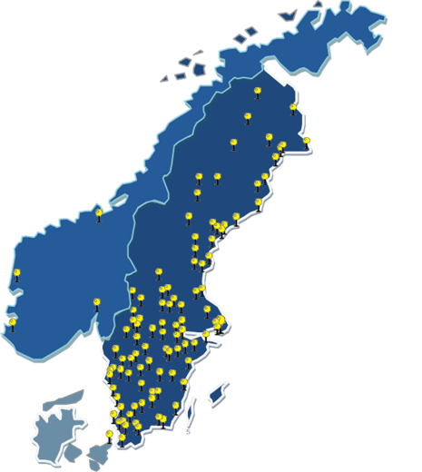
Helhetsleverantör i Skandinavien
SC erbjuder bemanning, rekrytering och jobbmatchning i Skandinavien
Cirka 250 internt anställda
Närmare 100 uppdragsorter i Skandinavien
Sysselsätter närmare 10.000 konsulter
Över 400.000 kandidater
Notes:
Presentera bolaget med dina ord och hur vi jobbar lokalt på din ort!

Slide 4
Från utbildning till arbete
Vi arbetar uteslutande med en lösningsfokuserad metodik som bygger på tron att alla individer har vilja, motivation, styrkor, tidigare erfarenheter och framgångar som gör att de själva kan fatta aktiva beslut gällande sin framtid.
Jobbmatchningen/praktikanförskaffningen har som mål att denna utbildning ska leda till arbete.
Notes:
Vi lägger upp arbetet individuellt efter era förutsättningar, kunskaper och vilja. Kartläggningen/ din individuella studieplan kommer följa med under hela utbildningen och ligga till grund för den slutliga matchningen mot praktik/jobb.

Slide 5
Process schema praktikanförskaffningen SC
LL
Lexicon IT Utbildning – 16v
Lexicon skickar till AF/ Handläggare godkänner
Testmodul 2 v FUB (Förberedande utbildning)
5 dgr Lexicon – Intro/IT test
5 dgr SC – arbetsmarknads coachning/Praktikinformation)
Inriktning:
IT-Support
JAVA
.NET
Checklista APL upprättas skickas till Lexicon
SC- Student Consulting
Praktikanförskaffning
SC Luleå/ Sthlm
SC letar företag/matchar deltagare för praktik/ ordnar intervjuer/
säkerställer APL
Individuellt: Löpande arbetsmarknadscoachning
Uppföljningsmöten
APL- Praktik 12 v
Avstämningssamtal
Möte 1 check
Möte 2 Uppföljning
Möte 3 avslutning/ avstämning

Slide 6
Kartläggning
Ansökningshandlingar: CV skapas – kvalitetssäkring.
Intervjuträning: All jobbsökning kräver noggranna förberedelser inför anställningsintervjun.
Matchning: Rätt person på rätt plats
Boka tid hos oss för coachning!
Notes:
Ansökningshandlingar: Flera av er har förstås redan ansökningshandlingar, då går vi igenom dessa och kvalitetssäkrar att de är tydliga och ger dig den bästa presentationen. Ni kommer ta fram olika typer av ansökningshandlingar; CV, personligt brev, spontanansökan, worddokument, PDF-filer m.m.
Intervjuträning: Ni kommer få eget material för att förbereda er inför kommande anställningsintervjuer, och även få träna att genomföra intervjuer i form av rollspel.
Matchning: För att du ska få den bästa nyttan av denna utbildning kommer vi arbeta för att du ska matchas ut till rätt praktikplats och jobb. För att du ska bli lyckosam i ditt arbete på lång sikt är det viktigt att bland annat gå igenom:
-tänkbara arbetsuppgifter
-tänkbara arbetsgivare
-restid
Skapa kandidatprofil: Detta ska vara ordnat redan under vecka 1! Alla deltagare ska registrera sig hos oss. https://www.studentconsulting.com/se/account/register
Allt eftersom ska deltagarna ladda upp sina dokument (CV, brev) och skapa en så utförlig kandidatprofil som möjligt. När video-cvt är klart laddas även det upp här och kandidaten är klar att presenteras för ev. kund.
Skapa konto på Dropbox: Detta ska vara ordnat redan under vecka 1! Alla deltagare ska registrera ett konto på Dropbox, där alla dokument förvaras.

Slide 7
Motivation
Jobbsökande ett heltidsjobb? – Räkna med att lägga mycket tid på din jobbsökning.
Kunskap om den egna motivationen: ta kontroll över ditt jobbsökande – hitta vägar för att behålla motivationen.
Möjliga karriärvägar: Ju fler desto bättre
Ge inte upp – viktigt att du kan behålla din motivation och orka fortsätta söka jobb
även om du stöter på motgångar.
Notes:
Den här veckan kommer vi arbeta för att rusta er för jobbsökning. Ni kommer att få kartlägga vad ni är bra på, vad ni passar bäst för och vad ni vill göra på kort och lång sikt. Några av er har redan kommit långt med detta arbete, medans några kanske precis börjat.
Tidskrävande: Jobbsökandet är ofta en lång process där det kan krävas en del sökande innan man finner sitt jobb. Det tar ofta mycket längre tid än vad ni tror.
Här har ni verkligen chans att lägga tid och kraft på att hitta det bästa företaget för er kommande praktikplats.
Motivation: Hitta sätt att bevara motivationen i din jobbsökning (ta pauser, gå och träna, ta en promenad, bryt mönster) Dina möjliga karriärvägar och din arbetsmarknad kan vara stor, om du bara vet vad du kan söka. Vi kommer ge tips och råd, och dela med oss av bra verktyg för en effektiv jobbsökning.

Slide 8
Uppgift – registrera och mejla
Studentconsulting.se (fyll i så utförligt som möjligt)
Efter att ert CV granskats och godkänts!
Kontakt:
Victor.Lundberg@studentconsulting.com
Annars huvudkontakt:
Ulrika.vargas@studentconsulting.com 0707-77 78 16

